Slide 1
РУССКИЕ НАРОДНЫЕ ИГРЫ
Образовательный предмет:
«Театральные игры»
Выполнила: Вологдина Л.Ю.,
преподаватель МБУ ДО ДШИ,
пгт.Ноглики, Сахалинская область

Slide 2
Цель урока: изучение народных игр как культурной традиции русского народа.
Задачи:
1. Образовательные: Познакомиться с историей создания русских народных игр; Изучить многообразие русских народных игр и их правила.
2.Развивающие: Развивать познавательный интерес, способности и задатки обучающихся.
3.Воспитательные: Осваивать общекультурные ценности; формировать положительные качества личности; воспитывать речевую культуру.

Slide 3
Народные игры
Народные игры - игры, которые устойчиво характерны, типичны для данного народа и признаются таковыми национальным сознанием.
Виды игр: подвижные, спортивные, детские, юношеские, музыкальные, речевые, хороводные, ролевые игры и т. д. К народным играм относят обычно и традиционные забавы (ходули, качели, катание с гор и т. п.), народные упражнения и состязания (подъем и метание камня, прыжки, борьбу, скачки и др.).

Slide 4
Признаки народности игр: распространенность их на значительной части территории, среди разных слоев народа; традиционность как длительная передача от поколений к поколениям; укоренение в традиционной культуре, быту, системе обрядов, праздников (качели на весенних праздниках, катание яиц с Пасхи до Троицы и др.); любительские, самодеятельные формы организации и распространения; вариативность; вхождение названия игры в систему родного языка, его фразеологию (даже если по происхождению название было иностранным: чехарда, футбол и т.п.); осознание, признание большинством, и в особенности авторитетными представителями разных слоев народа, в качестве "своей", характерной для своего народа, соответствующей его вкусам, заповедям, идеалам игры.

Slide 5
Стихийное восприятие, осознание народной игры находит отражение игры в фольклоре, литературе, живописи, кино и т. д.
Вершиной может стать официальный статус "национальной игры" (городки, маамыкта, лело, улак и др.).
Этнопсихологический словарь. — М.: МПСИ,1999.

Slide 6
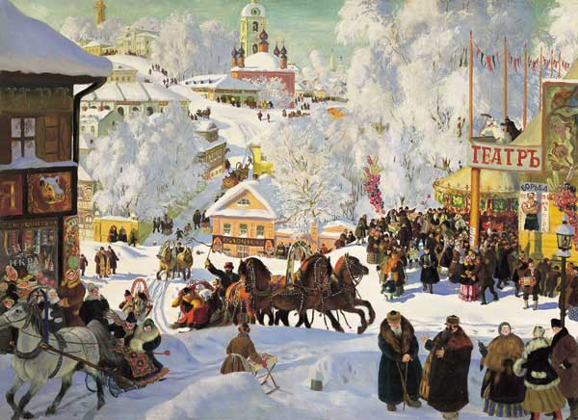
Русские народные игры

Slide 7
БАБКИ
Игра в ба́бки — старинная народная игра, которой обязаны своим происхождением современные игральные кости. Игровой процесс заключается в ловкости бросания косточек («бабок»), давших название игре.
У игры существует большое количество вариантов, которые были придуманы в разные времена, в разных странах и в которых используются разные игровые предметы (в основном, небольшие кости ног копытных животных).

Slide 8
В.Е.Маковский. «Игра в бабки». 1870г.

Slide 9
Взятие снежного городка
«Городок» строился на реке или площади; обычно состоял из двух стен из снега, облитого водой, с воротами между ними. Перед штурмом «городка» грамотный крестьянин читал сказание о Масленице. Участвовали в игре молодые мужчины и парни, которые делились на две команды. Защищали ворота пешие, атаковали конные. Осаждаемые оборонялись ветками, метлами; лошадей отпугивали выстрелами. Игра заканчивалась разрушением «городка». Первый, прорвавшийся в ворота, считался победителем. «Городничий» следил за порядком и давал знак к началу боя.

Slide 10
В.И.Суриков. «Взятие снежного городка». 1891г.

Slide 11
Горелки
Горе́лки (разлуки, разгары, огарыши, огорелыш) — подвижная старинная игра, в которой стоящий впереди ловит по сигналу других участников, убегающих от него поочередно парами. Название произошло от сопровождающей игру песни: «Гори, гори ясно, чтобы не погасло». Изначально в горелки играли девушки и холостые молодые мужчины. Водящим всегда выбирался парень, и ловить он мог только девушку, так что игра давала возможность знакомиться, выбирать невесту. В настоящее время горелки - детская игра.

Slide 12
«Горелки». Дореволюционная открытка.

Slide 13
Городки
Городки́ — русская народная спортивная игра. В этой игре необходимо с определенных расстояний «выбивать» метанием биты «города» — фигуры, составленные различным образом из пяти деревянных цилиндров (чурок), называемых «городками» или «рюхами». Суть игры – бросками бит (палок) выбить из «городка» поочередно определенное количество фигур, составленных из 5 городков – цилиндрических столбиков из березы, липы, бука. Главная задача – затратить на выбивание 15 фигур как можно меньше бросков. Кто по итогам трёх туров использовал меньше попыток, тот и победил.

Slide 14
К.Г.Г.Гейслер. «Городки». 1805г.

Slide 15
Жмурки
Жмурки (фантомас, слепой кот) — детская подвижная игра, в которой один из участников с завязанными глазами ловит других. Суть одного из вариантов игры в том, что так называемый «во́да» («ва́да», «водя́щий»), с завязанными глазами должен отыскать и дотронуться до человека. После того, как «вода» дотронется до человека, тот и становится «водой», и ему завязывают глаза.
В некоторых наборах правил, водящий должен определить (наощупь или заставив издать звук) кого из участников игры он поймал и только после этого передаёт вождение новому участнику. Если игрок вырывался от «воды» или «вода» ошибался, игра начиналась заново.

Slide 16
К.Е.Маковский «Игра в жмурки». 1890-е годы.

Slide 17
Казаки-разбойники
Разделившись на две команды, игроки определяют, кто будет играть за «казаков», а кто за «разбойников». «Разбойники» загадывают пароль. По сигналу «разбойники» убегают прятаться. Путь передвижения обозначается с помощью стрелок на асфальте, стенах, заборах, чтобы у казаков были подсказки, где искать. «Казаки» обустраивают темницу и придумывают, как будут пытать пленных. Через оговоренный промежуток времени «казаки» отправляются искать «разбойников». Найденного «разбойника» ловят и отводят в темницу. Там его пытают (щекочут, подсовывают насекомых, жгут крапивой). Виды пыток заранее оговариваются: они не должны быть жестокими или обидными. Казак, поймавший «разбойника», остаётся сторожить его, а остальные «казаки» бегут ловить остальных. «Разбойники» могут «нападать» на темницу, освобождать пленных. Цель «казаков» выведать секретное слово-пароль. Потом меняются ролями.

Slide 18
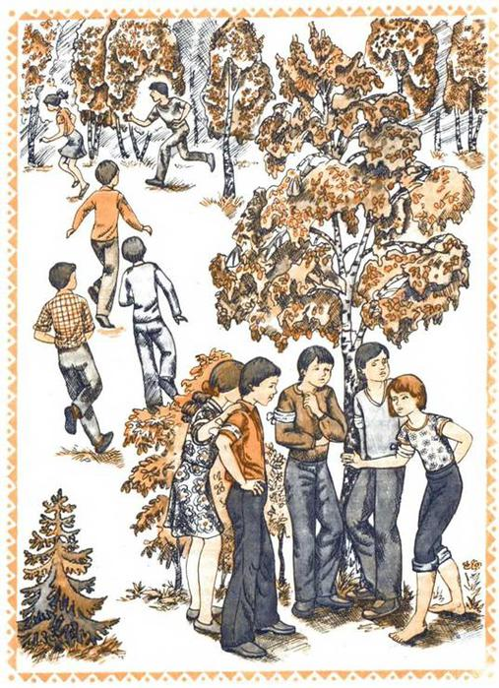
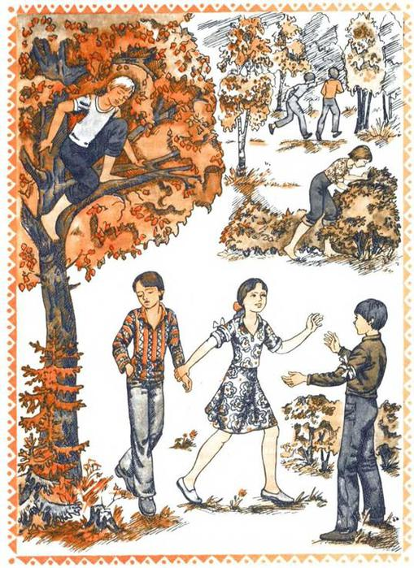
Казаки-разбойники

Slide 19
Катание яиц
Пасхальная игра, заключающаяся в скатывании пасхальных яиц с небольшой горки или по специальным дорожкам из картона или дерева, в торце которого выкладывают крашеные яйца, а также игрушки и прочие безделушки.
Катание яиц — соревновательная игра, её цель — получить яйца других игроков. В этом она является органичной частью обычаев, связанных с пасхальными яйцами, которые предполагают переход крашенных яиц из одних рук в другие. Иногда обходятся без специальной дорожки, яйца при этом катают по полу, песку или по траве. Каждый игрок катит своё яйцо по дорожке. Если он попадет в какой-то из предметов, этот предмет выигран. Если же яйцо не задевает никакой предмет, его оставляют на площадке.

Slide 20
Катание яиц
К.Гейслер. «Катание яиц». 1805г.
Пасхальная открытка

Slide 21
Лапта
Лапта́ (хлопта, знамя) — русская народная командная игра с мячом и битой. Игра проводится на естественной площадке. Цель игры — ударом биты послать мяч как можно дальше и пробежать до противоположной стороны и обратно, не дав противнику «осалить» себя пойманным мячом. За удачные пробежки команде начисляются очки. Выигрывает команда, набравшая больше очков за установленное время. К родственным лаптe видам спорта относятся бейсбол и крикет.

Slide 22
Лапта

Slide 23
Прятки
В начале игры все собираются вместе, затем водящий, встав лицом к стене, громко считает до 100 (или другого числа). Другие в это время прячутся. Досчитав до нужного числа, водящий идёт искать спрятавшихся. Иногда перед этим полагается сказать «раз-два-три-четыре-пять, я иду искать» или «кто не спрятался, я не виноват». Увидев спрятавшегося, он должен первым добежать до места, откуда он начал поиски, и коснуться рукой стены, произнеся условленные слова(«чека́», «туки-руки», «туки-туки за себя», «стуки-та»). Каждый спрятавшийся старается первым сделать то же самое. Следующим водящим является тот, кого засалили первым, а если не засалили никого — тот же, что и в прошлый раз. Прятаться за спиной или рядом с водящим нельзя. Водящим становится последний "застуканный".

Slide 24
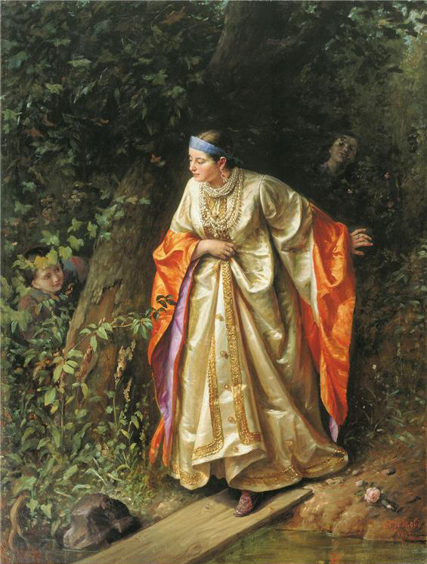
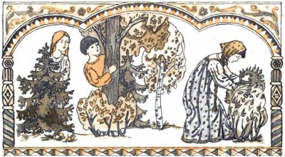
С.Грибков.Прятки.1893г.

Slide 25
Ручеек
«Ручеёк» — русское подвижное развлечение, известное с давних пор. Участники разделяются на пары, взявшись за руки, встают в две колонны на некотором расстоянии друг от друга, поднимают сцепленные руки высоко над головами, образуя тоннель.
Водящий входит в коридор, где, беря за руку, выбирает себе пару, разбивая одну из старых пар, новая пара встаёт в противоположной входу стороне «ручейка», а освободившийся человек становится водящим и т. д.; для большей интенсивности процесса при большой длине «ручейка», может быть сразу несколько водящих. Распространена разновидность игры, при которой пробегающую в тоннеле пару могут останавливать другие игроки, опуская сцепленные руки; в этом случае пара должна поцеловаться.

Slide 26
Ручеек

Slide 27
Салочки
Салочки (салки, пятнашки, догонялки) — наиболее общее название детской игры в разных вариантах, но с главным принципом: игроки пытаются осалить друг друга касанием руки, тем самым передать другому участнику игры ведение.
Кого осалит водящий, тот присоединяется к нему и ловит остальных вместе с ним. Изловив третьего, они ловят четвёртого, пятого и т. д., пока не переловят всех. Иногда по согласованию игроков вводится одно или несколько дополнительных правил: а) «руки, ноги, голова не считово никогда» — дотрагивание до руки, ноги и головы не считается, в) «выше (ниже) земли» — убегающий игрок может встать на любое место выше (ниже) уровня земли и тем самым получить временную неприкосновенность.

Slide 28
Н.Ланкре. Салочки в стиле рококо. VIIIв.

Slide 29
Свайка
Игра́ в сва́йку — русская народная игра, заключающаяся в попадании свайкой — заострённым железным стержнем с массивной головкой — в кольцо или несколько колец, лежащих на земле. Игра была широко распространена среди мужчин и детей.
Археологические находки свидетельствуют об игре в свайку уже в XVI веке. По одной из версий, царевич Дмитрий погиб в 1591 году, когда «тешился сваею в кольцо».
К игре в свайку близка более распространённая в последнее время игра в «тычку» ножиком.

Slide 30
К.Г.Г.Гейслер. Игра в свайку. Конец XIX в.

Slide 31
Снежки
Снежки́ — игра, в которой участвуют обычно две команды, забрасывая друг друга снежными комьями. Игра происходит, как правило, зимой, в течение периода, когда снег хорошо лепится (обычно во время оттепели). Представляет собой имитацию огневого боя. Мировой рекорд по количеству участников был установлен 10 февраля 2006 года в Мичиганском технологическом университете: в игре участвовало 3745 студентов и детей.
Игра имеет различные модификации. Одна из них — использование различных защитных сооружений (в том числе - снежная крепость).

Slide 32
Снежки

Slide 33
Царь горы
Царь горы — уличная детская игра, задача игрока — занимать вершину горы или любую другую определенную правилами игры область и не пускать туда остальных игроков. Один из играющих детей взбирается на невысокую снеж­ную горку и оттуда кричит всем с вызовом: «Я — царь горы!» Остальные участники со всех сторон самоотверженно бросаются на штурм этой гор­ки.
Каждый из нападающих игроков старается сам захватить её, свергнув самозваного царя горы. В такой стремительной и веселой борьбе играющие стаскивают друг друга со снежной горки.

Slide 34
Царь горы

Slide 35
«Народные игры в комплексе с другими воспитательными средствами представляют собой основу начального этапа формирования гармонически развитой, активной личности, сочетающей в себе духовное богатство, моральную чистоту и физическое совершенство».
А.В.Кенеман

Slide 36
Спасибо за внимание!

